Slide 1
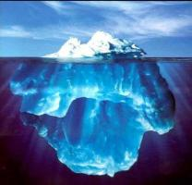
Агрегатное состояние вещества
Презентация к уроку по физике 8 класс

Slide 2

3 агрегатных состояния вещества

Slide 3
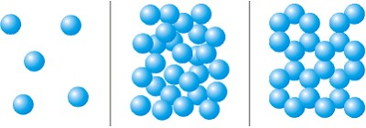
Чем отличается одно состояние от другого?

Slide 4
ВЫВОД
Любое вещество может находиться в
3
агрегатных состояниях:
-твердом
-жидком
-газообразном

Slide 5
Твердое состояние
Положение молекул упорядоченно (модель кристаллической решетки)
Молекулы не перемещаются по телу
Взаимодействие между молекулами сильное
Расстояние между молекулами маленькие

Slide 6
Жидкое состояние
Молекулы не имеют такой строгой структуры расположения молекул, как в твердых телах
Взаимодействия между молекулами меньше
Молекулы могут изменять свое положение
Обладают текучестью

Slide 7
Газообразное состояние
Молекулы перемещаются по всему объему с большими скоростями
Молекулы сталкиваются друг с другом
Взаимодействие между молекулами слабое

Slide 8
ВЫВОД
В разных агрегатных состояниях расположение атомов и молекул различно
Внутренняя энергия одинаковых масс твердого тела, жидкости, газа при одинаковых температурах различна

Slide 9
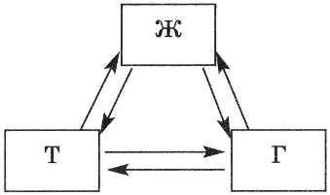
Как из одного состояния получить другое?

Slide 10
Твердое тело жидкость
Процесс перехода вещества из твердого состояния в жидкое называется плавлением

Slide 11
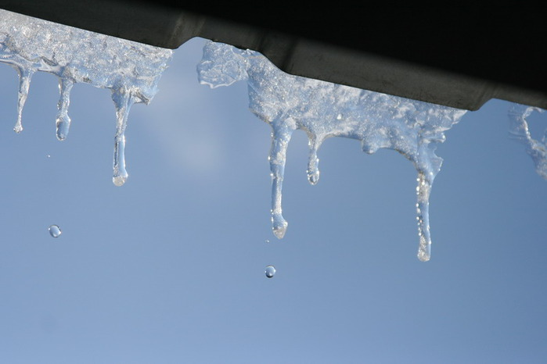

Slide 12
Жидкость твердое тело
Процесс перехода вещества из жидкого состояния в твердое называется кристаллизацией
(отвердеванием)

Slide 13
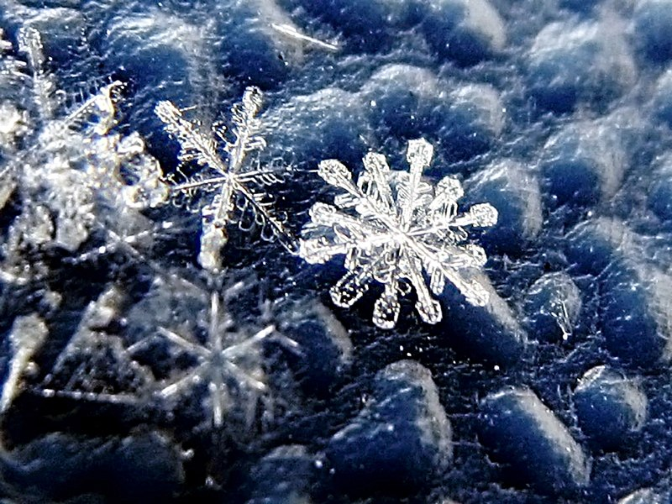

Slide 14
Жидкость газ
Процесс перехода вещества из жидкого состояния в газообразное называется парообразованием

Slide 15
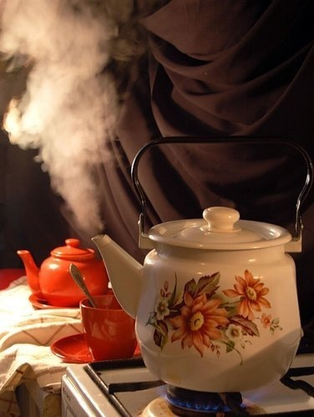

Slide 16
Газ жидкость
Процесс перехода вещества из газообразного состояния в жидкое называется
конденсацией

Slide 17
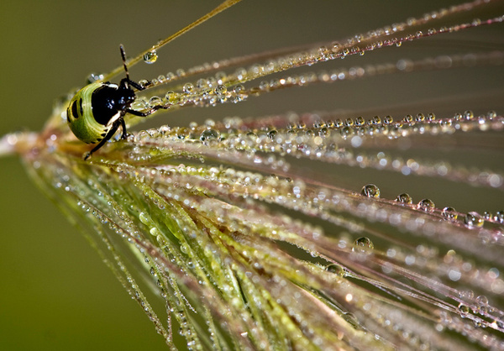

Slide 18
Твердое тело газ
Процесс перехода вещества из твердого состояния в газообразное
называется
сублимацией

Slide 19
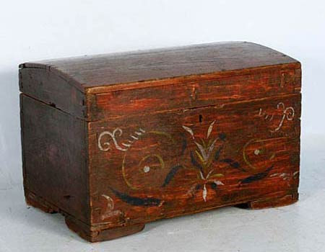
Бабушкин сундук с запахом нафталина

Slide 20
Газ твердое тело
Процесс перехода вещества из газообразного
состояния в твердое называется
десублимацией

Slide 21
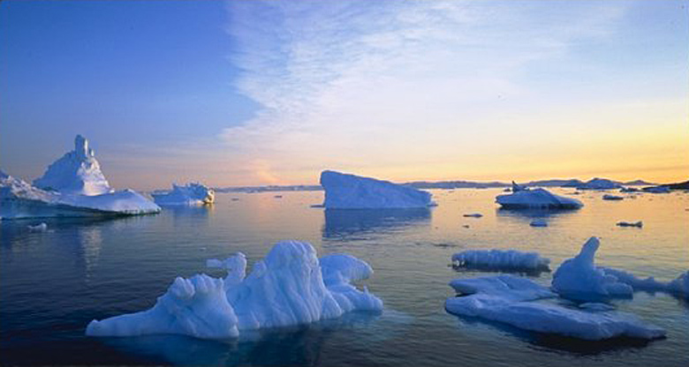
Закрепление
Лед, который плавает в воде, имеет температуру 0. Будет ли таять лед?

Slide 22
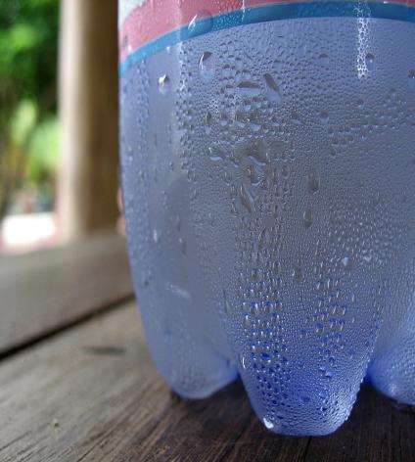
2 вопрос
Объясните это часто наблюдаемое вами явление

Slide 23
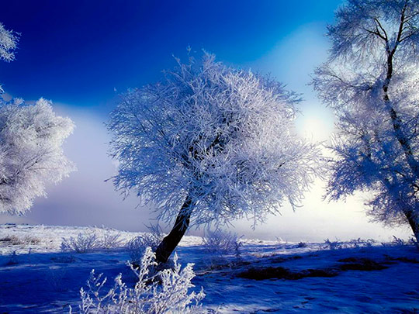
3 вопрос
Объясните данное явление,применяя полученные на уроке термины

Slide 24
Всем спасибо за урок!!!

